Slide 1
ĐẠI HỌC QUỐC GIA TP.HCM • TRƯỜNG ĐẠI HỌC CÔNG NGHỆ THÔNG TIN
Khoa Mạng máy tính và Truyền thông • Khóa luận tốt nghiệp
HỆ THỐNG PHÁT HIỆN RÒ RỈ KHÍ GAS THÔNG MINH
Tích hợp IoT · Dự báo LSTM · Học tăng cường PPO
A Smart Gas Leak Detection System integrating IoT, LSTM Forecasting and PPO Reinforcement Learning
Nhóm thực hiện
Lê Viết Dương — 22520300
Quách Minh Đông — 22520259
Giảng viên hướng dẫn
ThS. Nguyễn Khánh Thuật
ThS. Văn Thiên Luân
Ngành: Mạng máy tính và Truyền thông dữ liệu • TP. Hồ Chí Minh, 2026

Slide 2
1
Đặt vấn đề & Động lực
Rò rỉ khí gas là mối nguy nghiêm trọng — nguy cơ cháy nổ, ngạt khí trong hộ gia đình và doanh nghiệp nhỏ.
Thiết bị truyền thống chỉ CẢNH BÁO — phản ứng khi nồng độ đã cao và không tự can thiệp ngăn nguy hiểm.
Cần dự báo SỚM và HÀNH ĐỘNG tự động — đóng van / bật quạt, chứ không chỉ gửi thông báo.
Nếu CHỈ cảnh báo:
≈96%
sự kiện rò rỉ vẫn chạm ngưỡng nguy hiểm 1000 ppm
→ Cảnh báo đơn thuần là KHÔNG ĐỦ

Slide 3
2
Mục tiêu & Đóng góp chính
1
Hệ thống IoT thời gian thực 4 tầng
Thiết bị → MQTT/Kafka → Spark Streaming → Dashboard, vận hành trên phần cứng phổ thông.
2
Mô hình LSTM dự báo nguy cơ 5 phút
Hai mô hình cùng kiến trúc: huấn luyện trên mô phỏng và kiểm chứng trên dữ liệu cảm biến thực (Kaggle).
3
Bộ điều khiển RL (PPO) tự hành động
Học chính sách đóng van / bật quạt / cảnh báo từ hàm reward theo kết quả (outcome-based).
4
Benchmark công bằng 4 bộ điều khiển
So sánh THRESHOLD, FORECASTER, RULE, RL theo định nghĩa miss khách quan, đa seed.

Slide 4
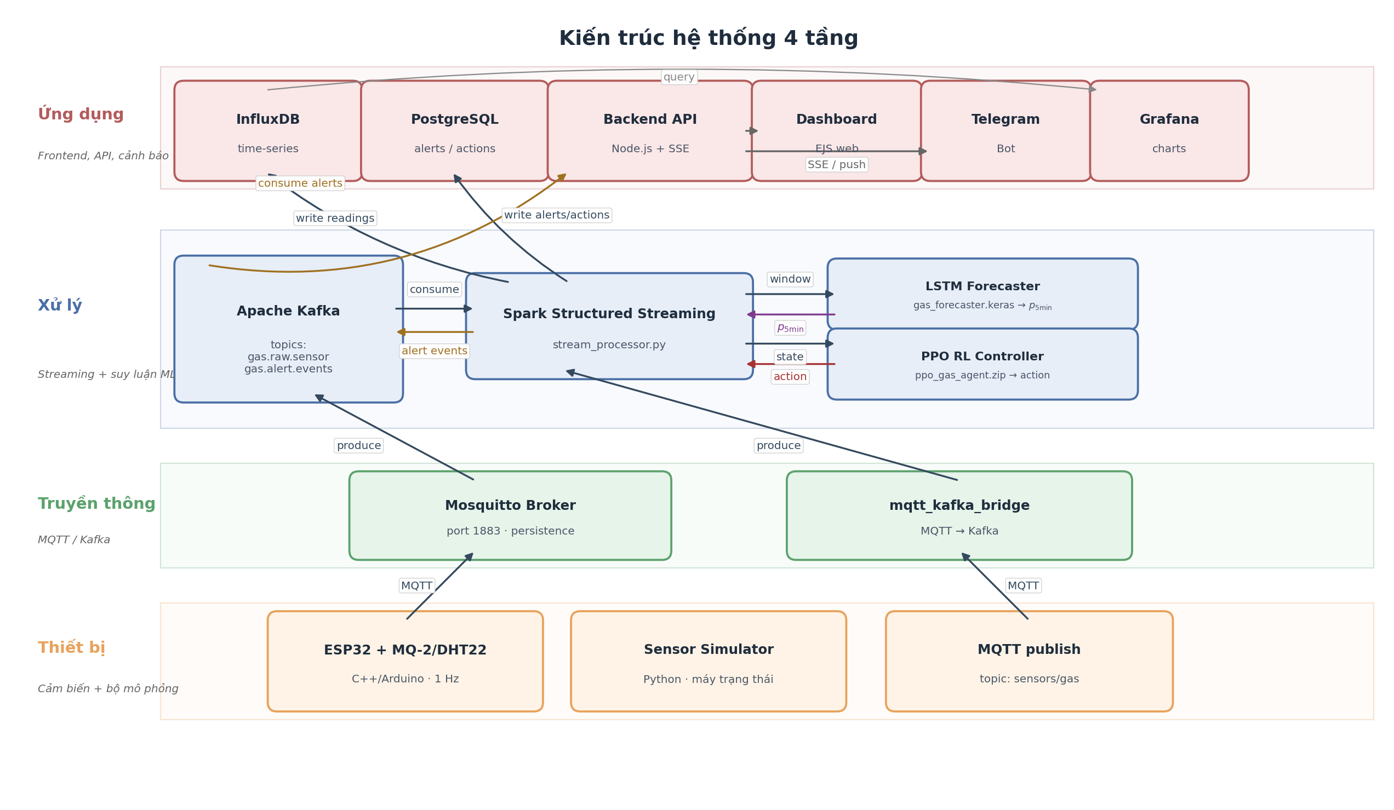
3
Kiến trúc hệ thống 4 tầng
Thiết bị → Truyền thông (MQTT/Kafka) → Xử lý (Spark + LSTM + PPO) → Ứng dụng (Dashboard, Telegram, Grafana). Tầng Xử lý là nơi hai mô hình ML phối hợp trên cùng một luồng dữ liệu.

Slide 5
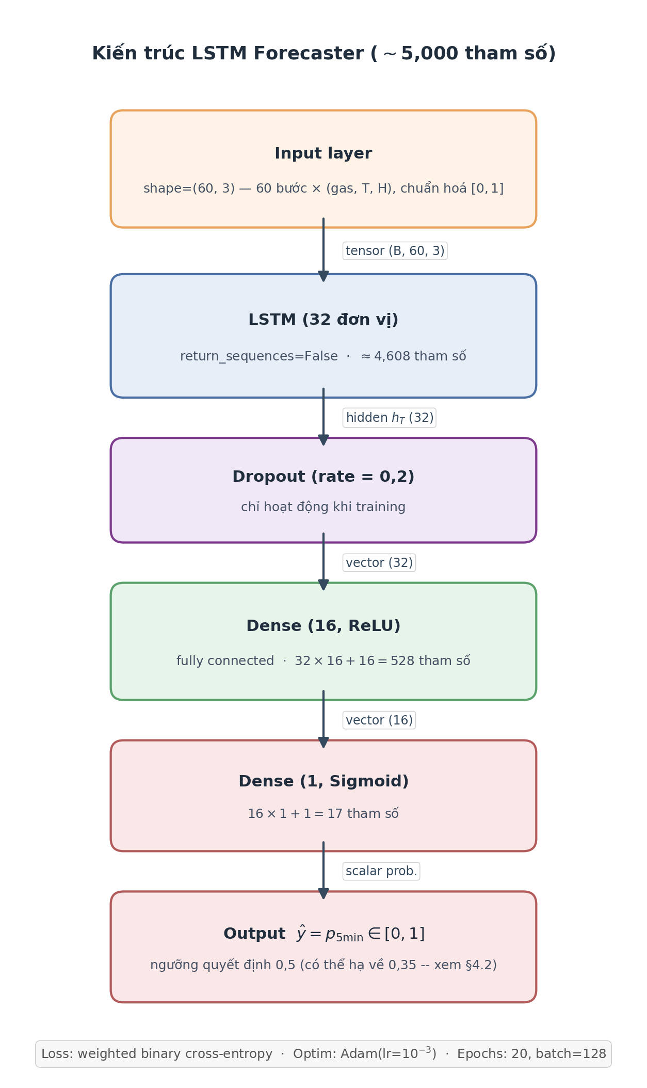
4
Phương pháp — LSTM Forecaster
Dự báo nhị phân p₅ₘᵢₙ (xác suất khí chạm 1000 ppm trong 5 phút)
Kiến trúc nhỏ gọn: Input(60×3) → LSTM(32) → Dropout(0,2) → Dense(16) → Dense(1, sigmoid); ~5.000 tham số, suy luận vài ms.
Hai mô hình cùng kiến trúc:
(1) gas_forecaster.keras — huấn luyện trên mô phỏng, forecaster vận hành mặc định.
(2) gas_forecaster_kaggle.keras — huấn luyện trên dữ liệu thực Kaggle, kiểm chứng sim-to-real.
Dán nhãn theo kiểu forecasting + class weight để xử lý mất cân bằng lớp.

Slide 6
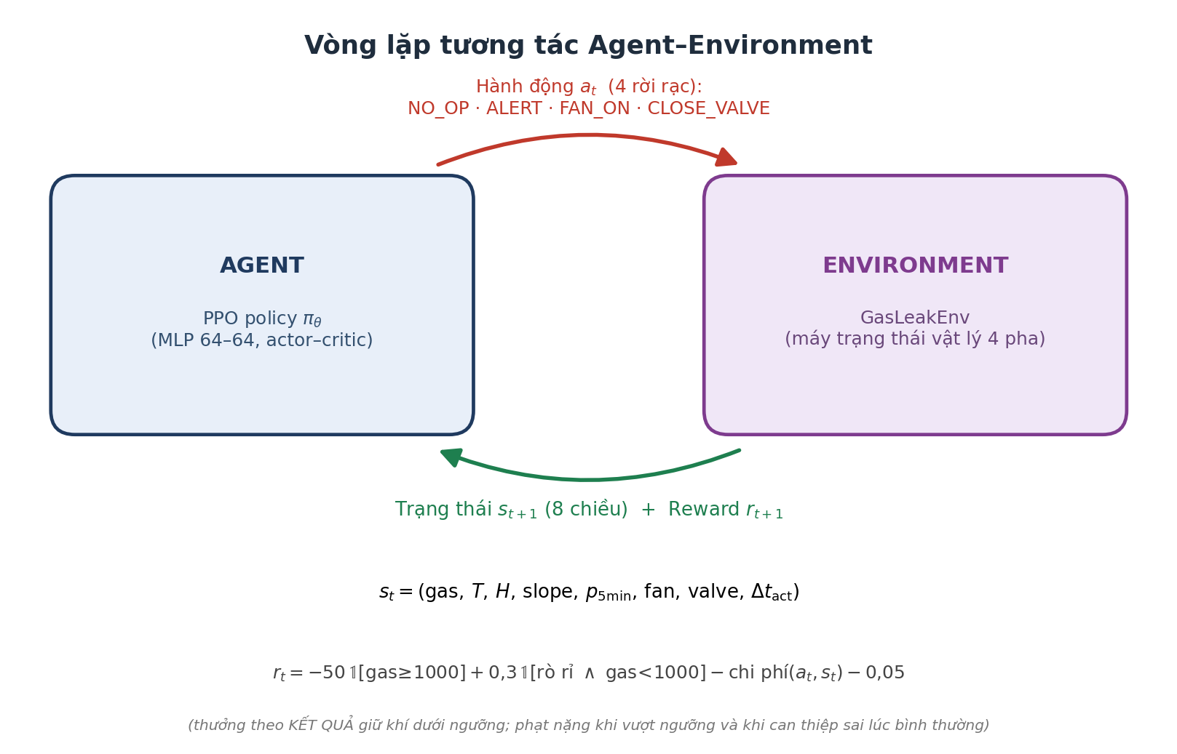
5
Phương pháp — RL (PPO): bài toán MDP
Môi trường
GasLeakEnv bao bọc máy trạng thái vật lý 4 pha.
Trạng thái (8 chiều)
gas, T, H, slope, p₅ₘᵢₙ, fan, valve, Δt — chuẩn hoá [0,1].
Hành động (4 rời rạc)
NO_OP · ALERT · FAN_ON · CLOSE_VALVE.
Reward (outcome-based)
−50 vượt ngưỡng; +0,3 kiềm chế được rò rỉ; phạt can thiệp sai.

Slide 7
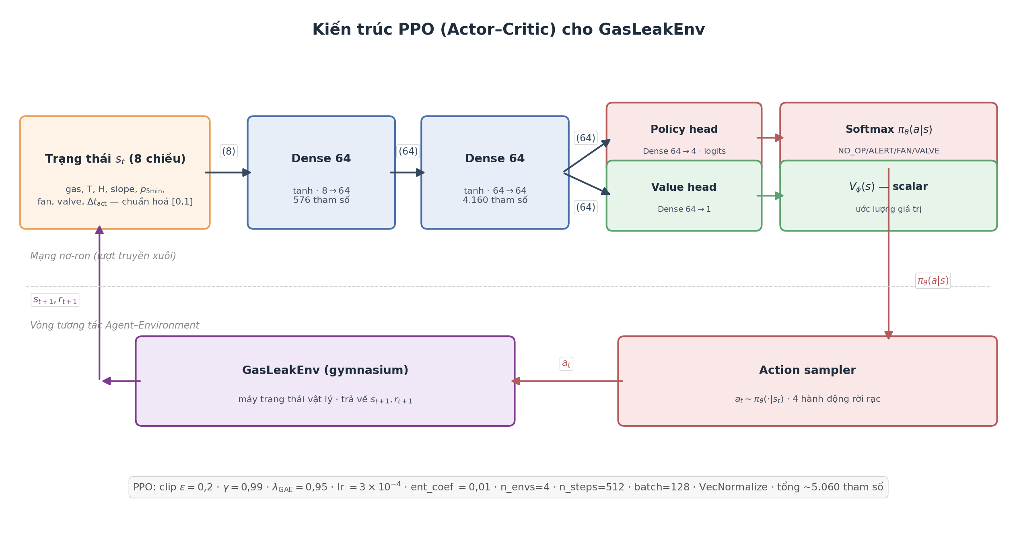
6
Kiến trúc mạng PPO (Actor–Critic)
Trunk dùng chung Dense 64–64 (tanh) tách thành policy head (4 hành động, softmax) và value head (scalar). ~5.060 tham số, nhẹ tương đương LSTM. Huấn luyện 400.000 timesteps với 4 môi trường song song + VecNormalize.

Slide 8
7
Thiết lập thực nghiệm
Dữ liệu
Kịch bản
8 giờ mô phỏng (1 Hz, seed 42) cho LSTM & benchmark; 405K mẫu cảm biến thực Kaggle để kiểm chứng LSTM.
KB-1 LSTM · KB-2 PPO · KB-3 benchmark 4 controller (3 seed) · KB-3b kịch bản slow/fast · KB-4 độ trễ.
Chỉ số
Môi trường
miss_rate, mean_peak_gas, alarms/giờ (kết quả) và lead_time (phát hiện sớm).
Google Colab CPU-only — chứng minh khả thi trên phần cứng phổ thông.

Slide 9
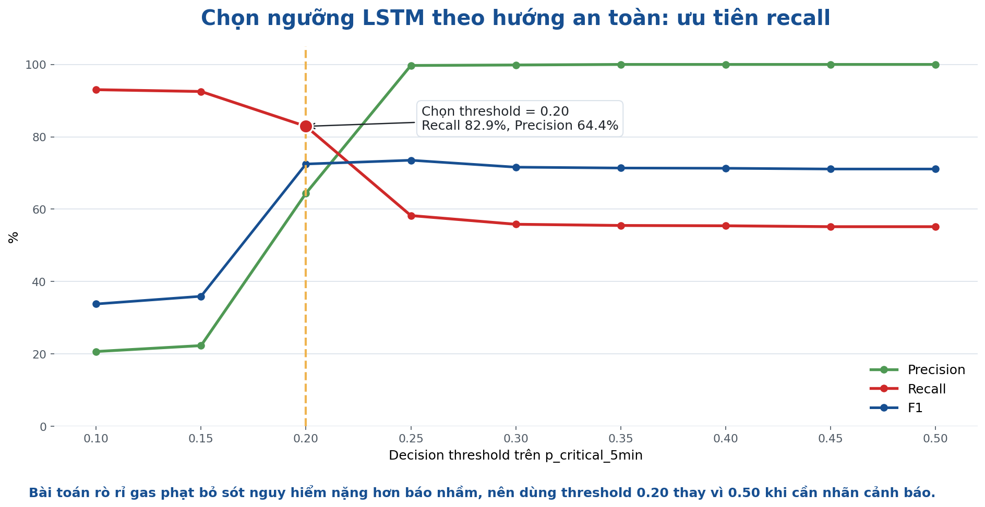
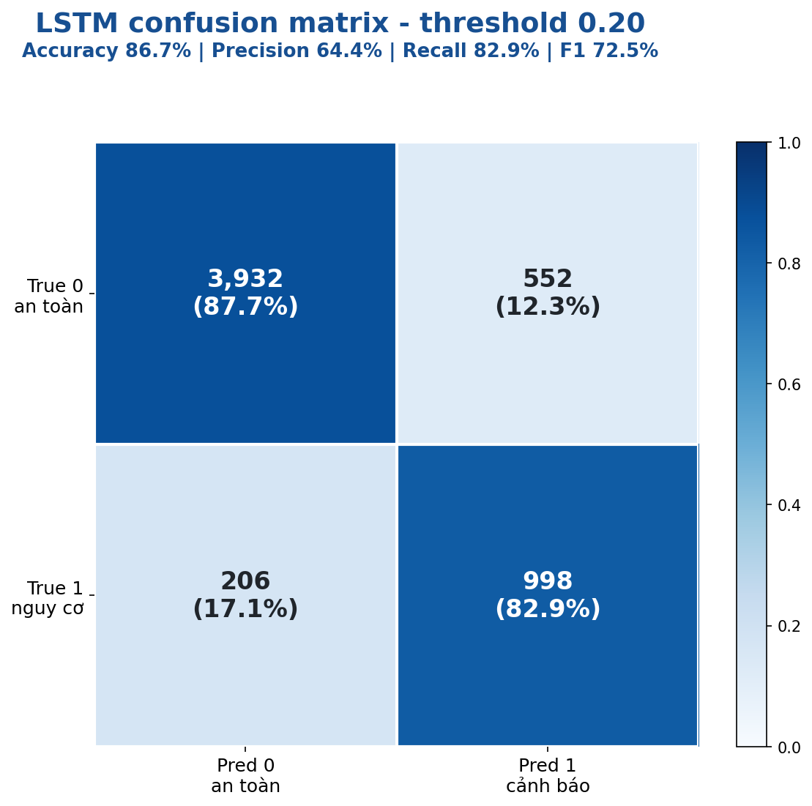
8
Kết quả LSTM — chọn ngưỡng ưu tiên an toàn (recall)
86,7%
64,4%
82,9%
72,5%
Accuracy
Precision
Recall
F1-score
Hạ ngưỡng quyết định 0,50 → 0,20: Recall tăng 55,2% → 82,9% (bắt được hầu hết ca nguy hiểm); đánh đổi precision chấp nhận được vì bỏ sót rò rỉ nguy hiểm hơn báo nhầm.

Slide 10
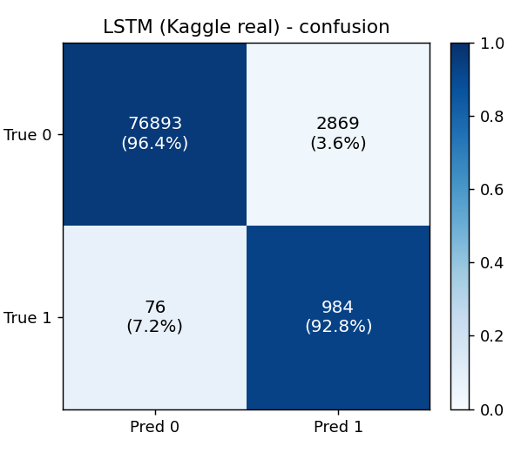
9
Kết quả LSTM — dữ liệu thực (Kaggle)
96,4%
92,8%
Accuracy
Recall
40,1%
80.822
F1-score
Mẫu test
Recall 93% trên cảm biến vật lý thực ⇒ tín hiệu “xu hướng tăng nồng độ” mà LSTM học được TỔNG QUÁT sang dữ liệu thực — bằng chứng sim-to-real first-order.

Slide 11
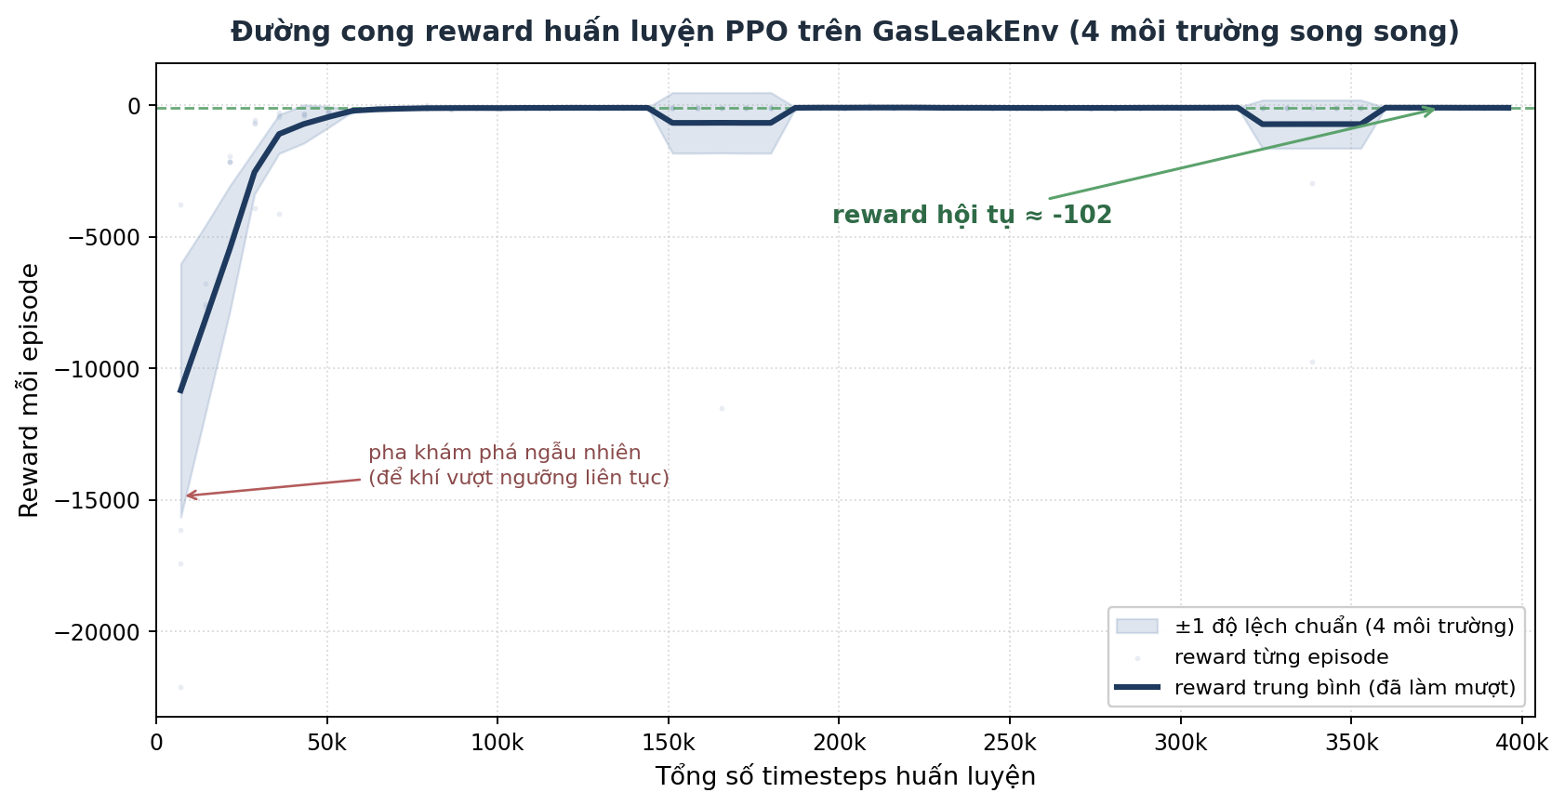
10
Kết quả huấn luyện PPO
Reward trung bình hội tụ rõ ràng: từ ~−22.000 (khám phá ngẫu nhiên) lên ~−100. Loại bỏ “reward hacking” (+10 farm điểm) và chuẩn hoá bằng VecNormalize giúp đường cong diễn giải được.

Slide 12
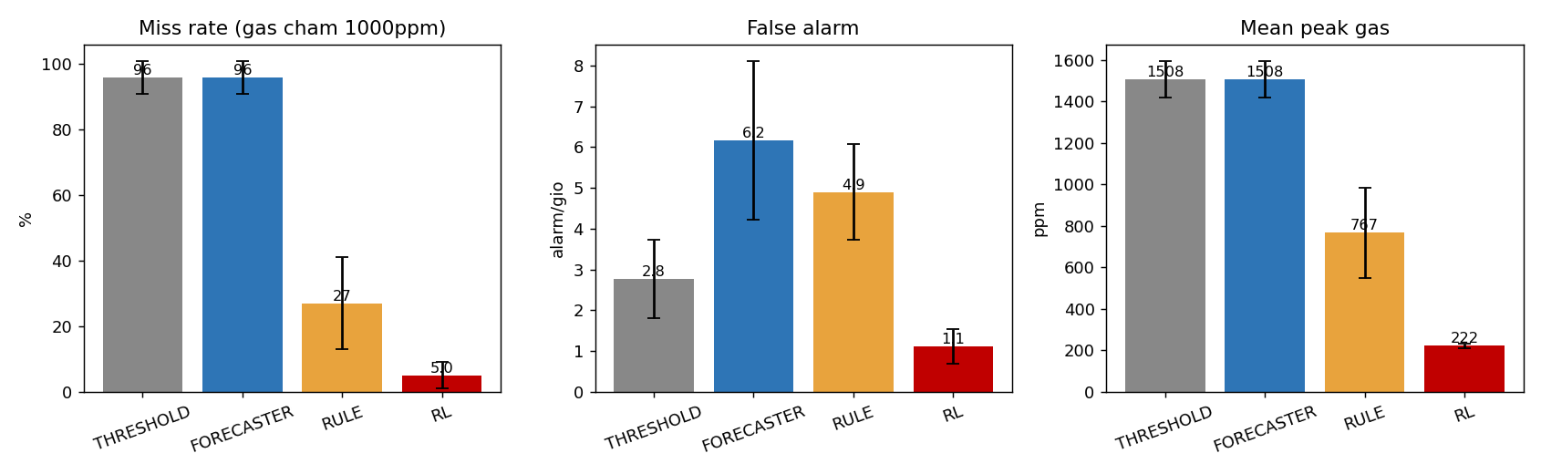
11
Benchmark — 4 bộ điều khiển
RL
RL
RL
5%
222 ppm
1,1
miss_rate — thấp nhất
peak_gas — ≈7× thấp hơn
alarm/giờ — ít phiền nhất

Slide 13
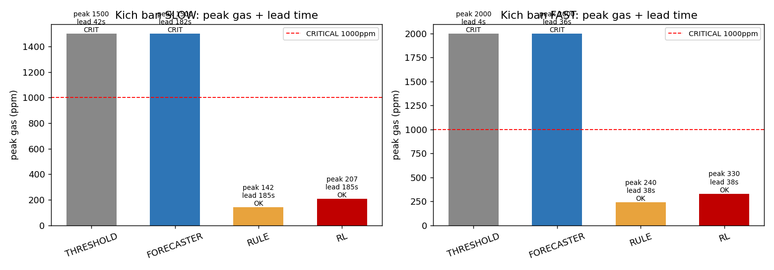
12
Kết quả theo kịch bản (slow / fast)
Lead time: tầng LSTM cho lead time gấp 4–9 lần ngưỡng tĩnh. Mitigation: chỉ RULE và RL giữ được khí dưới ngưỡng ở cả hai loại rò rỉ; THRESHOLD/FORECASTER chạm trần. RL vượt trội trên benchmark hỗn hợp nhiều leak liên tiếp.

Slide 14
13
Đánh giá vận hành — độ trễ
LSTM inference
RL inference
End-to-end
69 ms
0,7 ms
≈320 ms
median (p99 135 ms)
cực nhanh, không nghẽn
dưới 1 giây
Đáp ứng yêu cầu thời gian thực mềm của giám sát khí gas; tài nguyên ~5% CPU và 2 GB RAM. Kiến trúc Kafka + Spark hỗ trợ mở rộng ngang cho nhiều thiết bị.

Slide 15
Kết luận
1
Cảnh báo đơn thuần là không đủ (~96% miss) — phải có hành động tự động.
2
LSTM dự báo sớm và tổng quát sang dữ liệu cảm biến thực (Recall 93% trên Kaggle).
3
PPO là bộ điều khiển tốt nhất trên cả 3 chỉ số: miss 5%, peak 222 ppm, alarm 1,1/giờ — vượt cả luật tay tinh chỉnh thủ công.
4
Reward outcome-based loại bỏ reward hacking; LSTM và RL bổ sung nhau trong kiến trúc phân tầng.

Slide 16
14
Hạn chế & Hướng phát triển
Hạn chế
Hướng phát triển
PPO huấn luyện trên mô phỏng (RL cần môi trường tương tác).
Phạm vi đánh giá còn hẹp (3 seed × 4 giờ).
Chưa so sánh kiến trúc mới hơn (Transformer/TFT, SAC).
Triển khai thực cần chứng nhận an toàn & bảo mật điều khiển van.
Triển khai trên ESP32 thực để đo sim-to-real cho tầng RL.
Mở rộng 10+ seed, 8–12 giờ/seed để siết khoảng tin cậy.
Bộ mô phỏng giàu vật lý hơn (đa phòng, thông gió chéo).
Tối ưu inference LSTM (ONNX/TFLite) và tinh chỉnh reward (grid search / IRL).

Slide 17
Xin cảm ơn quý Thầy/Cô đã lắng nghe!
Nhóm sẵn sàng lắng nghe câu hỏi và góp ý của Hội đồng
Lê Viết Dương (22520300) • Quách Minh Đông (22520259) • GVHD: ThS. Nguyễn Khánh Thuật, ThS. Văn Thiên Luân

